Slide 1
Toward Smart Government

Slide 2
Agenda
Le Digital, incontournable pour le développement du Maroc
Projets E-Gov, vers une administration digitale
Interopérabilité
Digital Factory
Modules communs
Open Data
Framework d’un Smart Government

Slide 3
Le Digital est un facteur important qui aide le pays à faire face aux défis socio-économiques qu’il rencontre, en particulier :
L’amélioration de la qualité des interactions entre Citoyens et administrations
L’amélioration de la productivité et de la compétitivité de l’économie marocaine
La réduction des inégalités sociales à travers l’utilisation du levier Digital

Slide 4
Nouveau modèle de développement: le Digital , un chantier stratégique pour réaliser le développement global du Maroc
« Une unanimité se dégage quant à l’exigence d’efficacité de l’administration. Outre une demande d’expertise et de compétence technique, il est à souligner l’exigence d’une plus grande écoute et proximité des citoyens et des opérateurs privés et une amélioration de la transparence et de l’accès généralisé aux données et à l’information. La digitalisation de l’administration est considérée comme une réponse nécessaire pour améliorer la qualité de la relation de l’administration avec les citoyens et les opérateurs et son corollaire : la restauration de la confiance. »
« La transformation numérique du pays exige une mise à niveau rapide de l’infrastructure numérique, avec la connexion à haut débit de l’ensemble du territoire, la formation de compétences en nombre important et le parachèvement du cadre légal et d’interopérabilité permettant de digitaliser les services publics de bout en bout et de renforcer la confiance numérique ».

Slide 5
Pour accélérer la transformation digitale, la vision de développement du Digital s’articule autour de 3 volets:
1 – Administration digitale
2 – Ecosystème digital
3 – Inclusion sociale et développement humain
Une administration digitale au service des citoyens et des entreprises avec comme objectif un taux de satisfaction des citoyens et entreprises de plus de 85 %
Une économie compétitive grâce aux gains de performances amenés par le Digital et au développement des secteurs technologiques, faire du Maroc le Hub Digital & Technologique Africain
Une société inclusive grâce au Digital à travers la mise en place de services numériques dans les secteurs sociaux, plus simples et mieux adaptés aux besoins des bénéficiaires

Slide 6
Plusieurs projets pour l’accélération de la transformation digitale de l’administration
Une digital Factory pour stimuler des transformations digitales
L’interoéprabilité entre les SI des organismes publics
Des modules communs catalyseurs de la transformation digitale
Modules communs catalyseurs de la transformation digitale
Open DAT, pour l’innovation économique et sociale
Open Data

Slide 7
L’interopérabilité devrait permettre de passer d’un parcours siloté à un parcours consolidé et simplifié pour l’usager
Pièces justificatives:
Document/acte
Donnée
Principes du parcours actuel
Principes du parcours cible
Objectif de la vision cible: réaliser une seule demande pour un acte A auprès de l’administration en charge, qui collecte les données et documents requis en tant que pièces justificatives directement auprès des administrations B et C
L’interopérabilité appuie la loi 55.19 (art.23) requérant des administrations d’identifier et d’échanger entre elles les données et documents relevant de leurs domaines lors d’une demande de l’usager sans le solliciter pour les produire
Admin B
Admin B
Usager
Admin en charge
Usager
Admin en charge
Admin C
Admin C
Les procédures sont effectuées en « silo » par chaque administration
L’usager doit déposer une demande séparée pour chaque pièce justificative ou donnée devant être fournie par une administration
L’expérience usager est entièrement digitalisée
Les procédures sont effectuées de manière « consolidée »
L’administration en charge peut collecter automatiquement les données nécessaires à la demande et disponibles au niveau d’autres administrations
L’usager ne doit fournir que les données et documents non disponibles au niveau des administrations

Slide 8
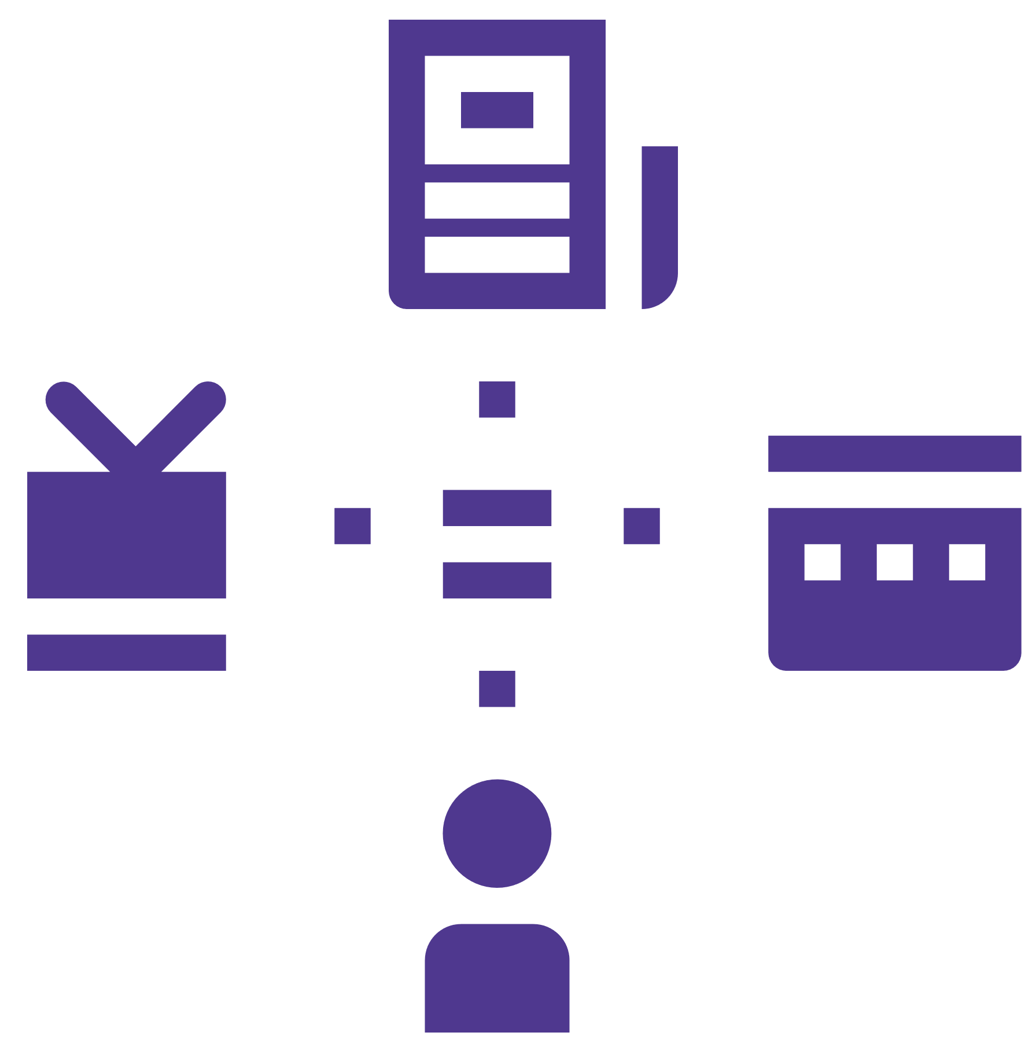
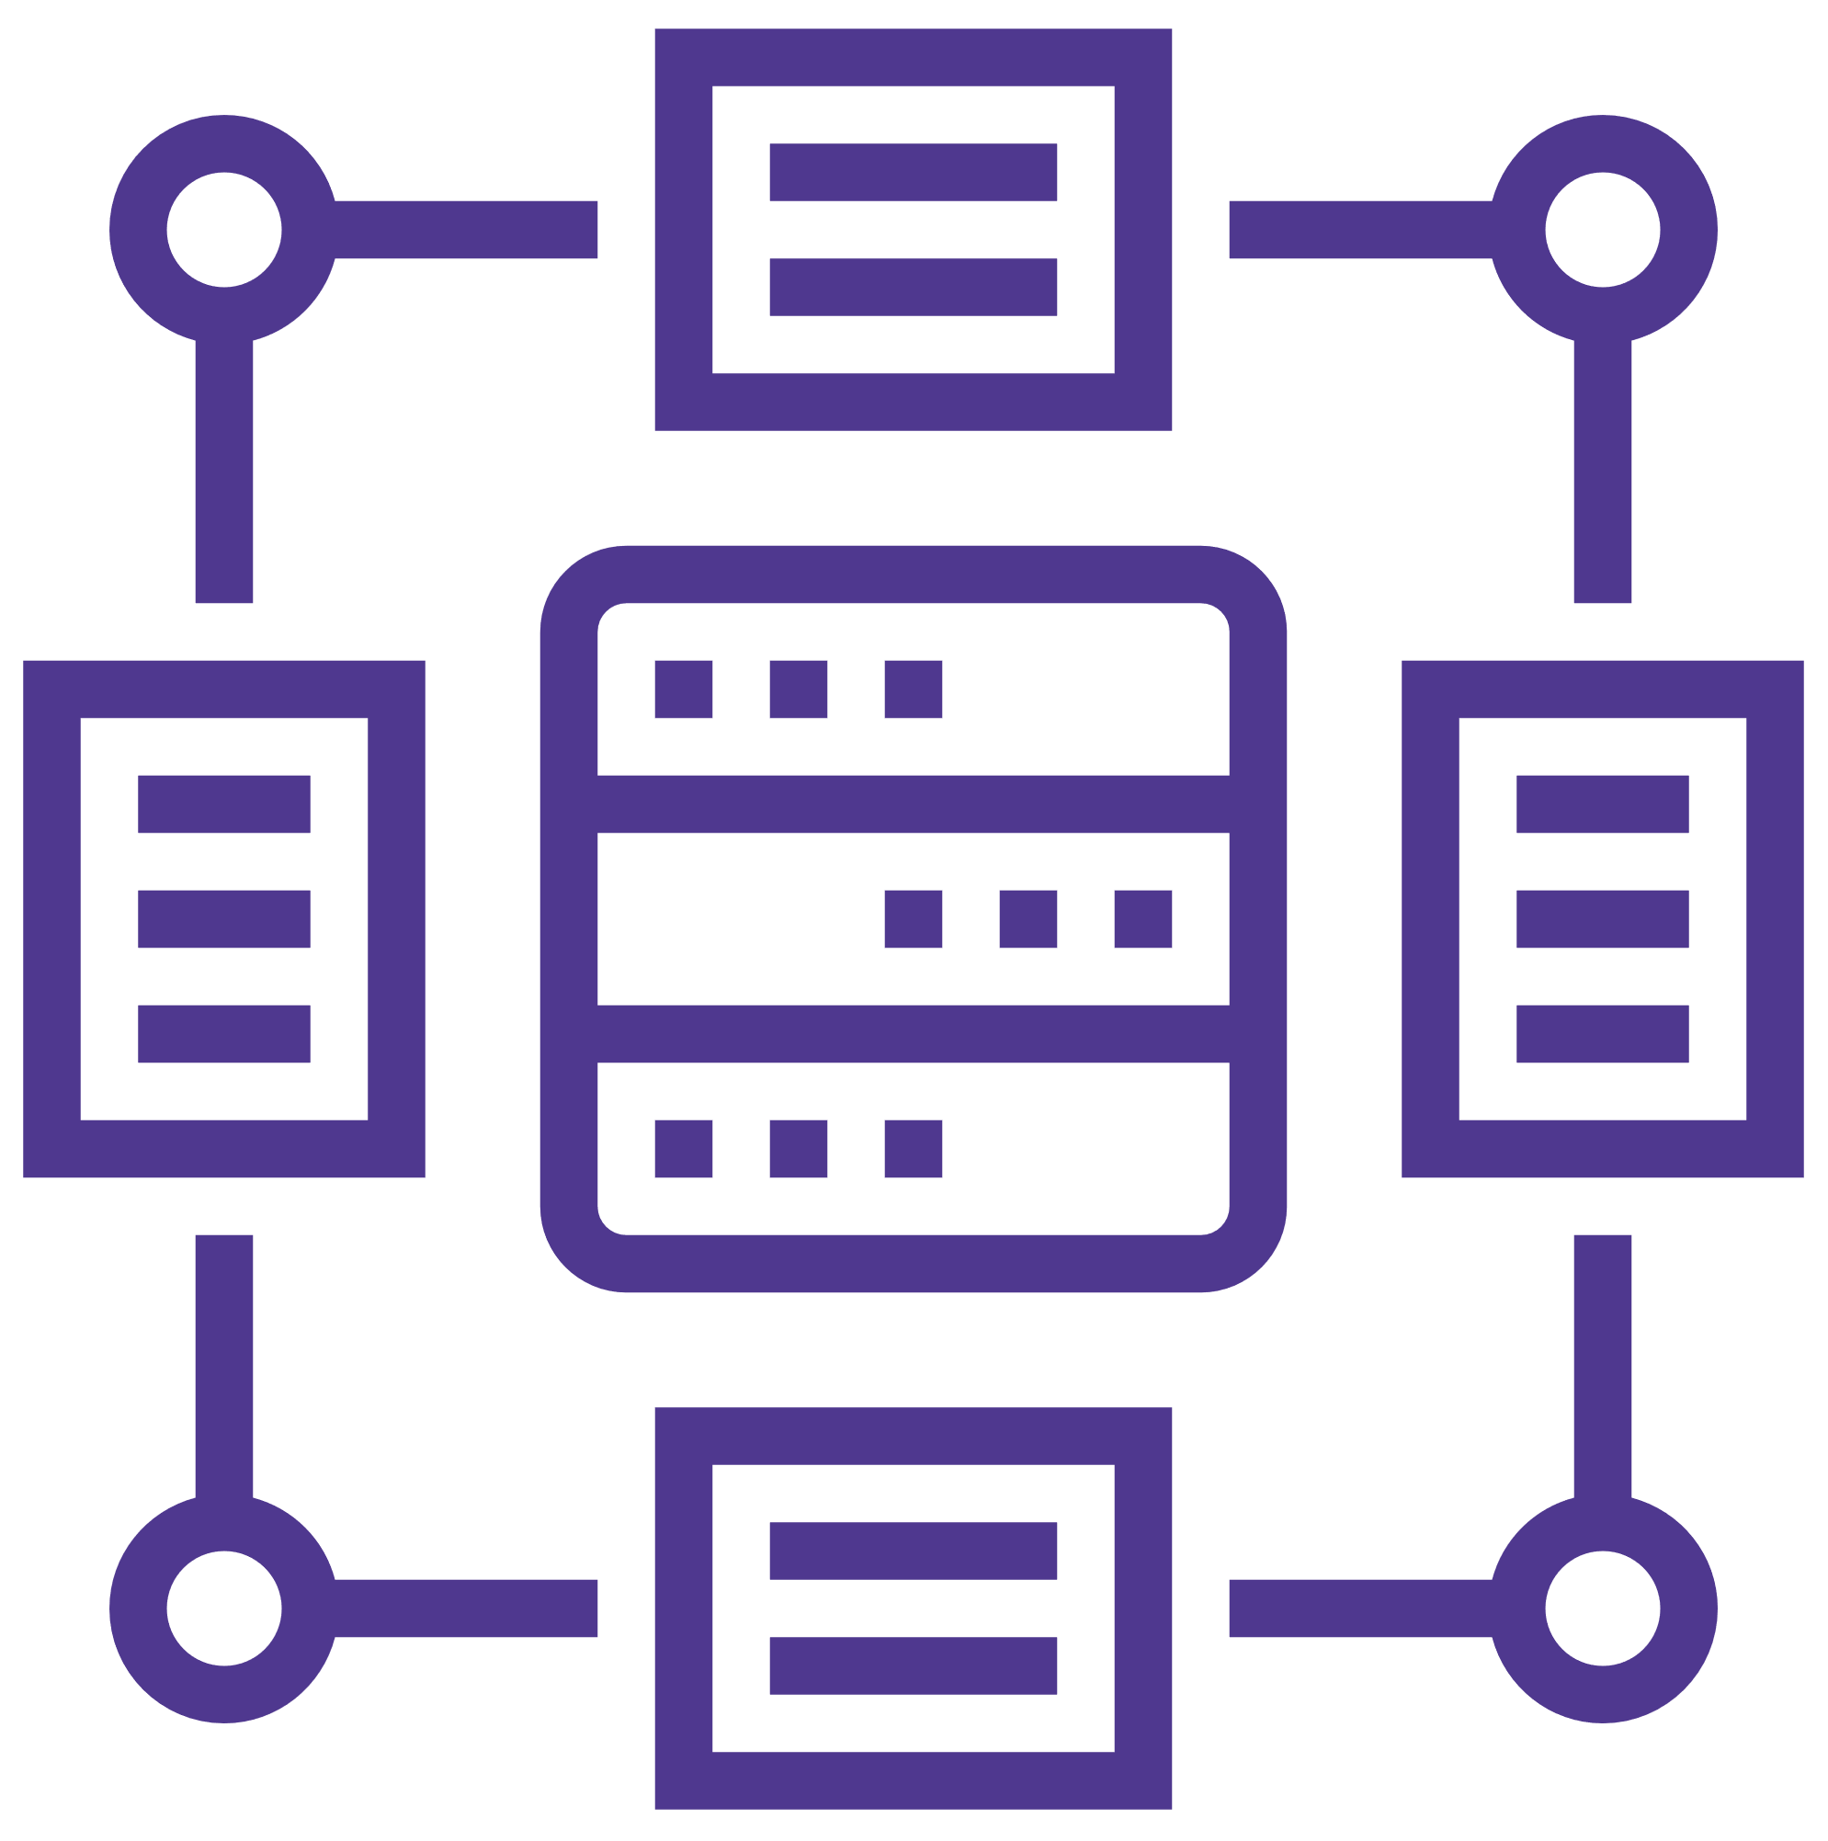
Plateforme nationale d’interopérabilité GISRE
Usagers
Investisseurs
Administrations publiques
Citoyens
Canaux d'accès
Ex: IDARATI, RSU, OMPIC,…
Framework d’interopérabilité
Gateway
Systèmes d'information
Autres systèmes du secteur public
Départements Ministériels
Secteur privé

Slide 9
Plus de 50 partenaires intégrés au niveau de la plateforme nationale d’interopérabilité
OMPIC
MASSAR
RSU
AMO Solidaire
NARSA
Organismes de financement
Assurances automobiles
TAYSSIR

Slide 10
La Digital Factory est le moteur des transformations digitales des administrations
Centrée sur le client
Equipes responsables et autonomes
Ressources dédiées
Equipes interfonctionnelles et « petites »
1
2
3
4
”
La Digital Factory, une entité de l’ADD ayant pour vocation de soutenir la transformation digitale de l’administration en s’appuyant sur des partenaires privés
Rappel des principes agiles clés adoptés
Performance mesurée par l’obtention de résultats
Phases time-boxées
Une gouvernance “légère” mais ciblée
5
6
7
”
Plateforme Ziara
Plateforme Startuphubmaroc
Plateforme e-Himaya
Plateforme d’approvisionnement
Refonte de Mahakim
Open API
Application de suivi social suite au séisme AL Haouz
Progrès accomplis

Slide 11
Digitalisation du Manifeste de Fret
Target Group
Needs
Product
Business Goal
MAÎTRISER LE FLUX DE TRANSPORT DES MARCHANDISES AU MAROC
Donneur d'ordre
Transporteur TMCA/TMCP
Destinataire
Conducteur
Contrôleur
Agent SITR
Admin Ministère
Super Admin
Déclarer la marchandise
Suivre de la marchandise
Réceptionner la marchandise
Tracer l'opération du transport
Opération du contrôle fluide
Intervenir pour débloquer les opérations d'inscription
Avoir une visibilité complète sur les opérations du transport
Gérer l’application
Plateforme web Responsive Particuliers
Plateforme web Responsive Personnes Morales / Professionnels
Application Mobile
Digitaliser le Manifeste de Fret
Digitaliser la déclaration de Fret
Connexion au système gestion du transport utilisé par les transporteurs.

Slide 12
Plateforme e-learning
Target Group
Needs
Business Goal
Product
Plateforme en ligne pour la formation en vue de l’obtention du permis de conduire
Candidats pour passer le permis de conduire
Moniteurs
Administrateurs…
Permettre une évaluation initiale et continue des candidats
Proposer un cursus de formation personnalisé adapté à chaque candidat
Assurer un suivi complet en temps réel accessible par le moniteur
Pouvoir s’adapter aux contenus des différentes catégories de permis de conduire
Présenter toutes les garanties de sûreté et de simplicité d’utilisation
Comporter certaines possibilités de paramétrage par le moniteur
Digitalisation de la formation pour l’obtention du permis de conduire.
Plateforme web Responsive

Slide 13
Modules communs catalyseurs de la transformation digitale
Ambition du chantier…
… déclinée en plusieurs projets
Créer un socle commun pour les administrations constitué de modules catalytiques leur permettant de dématérialiser leurs services publics
1
Module d’identification et d’authenitification permettant d’identifier (e.g. utiliser des données d’identification personnelle représentant de manière univoque une personne physique ou morale) et d’authentifier (confirmer l’identification électronique d’une personne physique ou morale) les usagers par les fournisseurs de services
2
Appuyer les administrations dans la dématérialisation interne de leurs procédures en développant des modules catalytiques de transactions (e.g. bureau d’ordre digital, prise de rdv..)

Slide 14
Plateforme d’Authentification et d’Identification des Usagers des Services Numériques
Fournisseurs de service
Tiers de confiance
Services
E-gouvernement
(santé, impôts,…)
Citoyen
Banques, operateurs, …
Sites
e-commerce, …
Pas de stockage des données
Bénéfices attendues :
Confiance
Accessibilité
Protection des données personnelles
Unicité des procédures et des protocoles
Révocation des cartes volées ou perdues
Diminution des fraudes
Réduction des coûts
Promotion des services en ligne
Lutte contre la cybercriminalité
Notes:
14

Slide 15
Modules catalytiques de la transformation digitale
Nombre d’organismes ayant utilisé l’application
Nombre de traitements / plateforme depuis 2020
Bureau d’ordre digital / parapheur
Application de dématérialisation du traitement du courrier des administrations
+1000 organismes publics
+2,2 M courriers
Gestion des Rendez-vous
Application permettant la prise de rendez-vous pour les citoyens et optimisant la gestion des rendez-vous au niveau des administrations
+28
organismes publics
+290 K rendez-vous
Chikaya
Application de gestion des requêtes et des réclamations des usagers des administrations publiques
+1800 organismes publics
+2 M demandes

Slide 16
Open Data
Le chantier Open Data consiste à exposer, en accès libre et gratuit, des données produites par les administrations, les établissements publics et les collectivités territoriales, au niveau du portail national de l’ouverture de données et/ou les portails des organismes et institutions concernés en utilisant des formats ouverts, standards et documentés pour faciliter l’exploitation et la réutilisation de ces données.
Objectifs
1
Renforcer la transparence de l’action publique et l’ouverture au niveau de l’Administration (administrations, établissements et entreprises publics, collectivités territoriales, etc.);
2
Faciliter l’accès aux données publiques par les citoyens et les entreprises;
3
Proposer de nouvelles ressources pour l'innovation économique et sociale et créer de la valeur économique pour les entreprises.

Slide 17
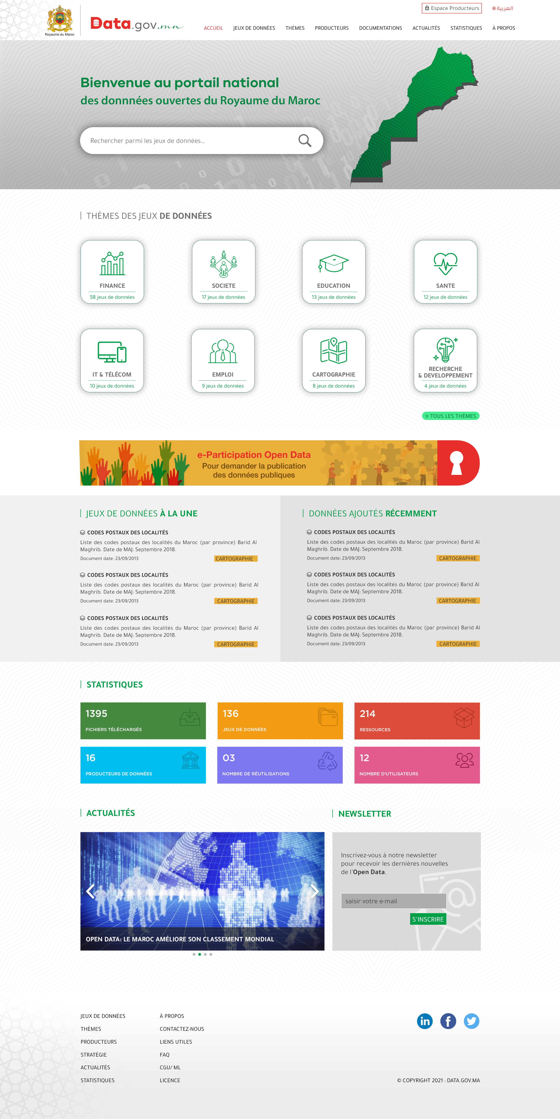
Portail national Open Data en chiffres
402
Fonctionnalités du portail Data.gov.ma:
Structuration des données par thèmes et producteurs.
Recherche avancée
Représentation graphique des données
Interfaçage en APIs
Module d’e-participation pour permettre aux utilisateurs d’exprimer leurs besoins en Open Data
Jeux de données
34
Producteurs
18
You got 44,514 likes on Facebook
Thèmes
+ 28 000
Payment method was approved
Téléchargements
Meeting with client @ 10:00 AM
+67 000
visiteurs

Slide 18
Framework d’un Smart Government
Mise à disposition de services communs
(p. ex. : identification/authentification, applications mutualisées, Open Data…)
Mise à disposition de services métiers
Gouvernance claire et des méthodes agiles et centrées usagers
Santé
Éducation
Justice
…
Plateforme d’échange de données entre les administrations (y compris définition de normes et de standards)
Infrastructure nationale d’hébergement des données (p. ex. : clouds et data centers)
Fondations de l’infrastructure nationale pour permettre l’accès aux réseaux téléphonique et internet
Confiance numérique et Culture du digital
Règlementation et réoganisation des process
Formation et capital humain

